Slide 1


Slide 2


Bosques Aleatorios
Bosques Aleatorios

Slide 3
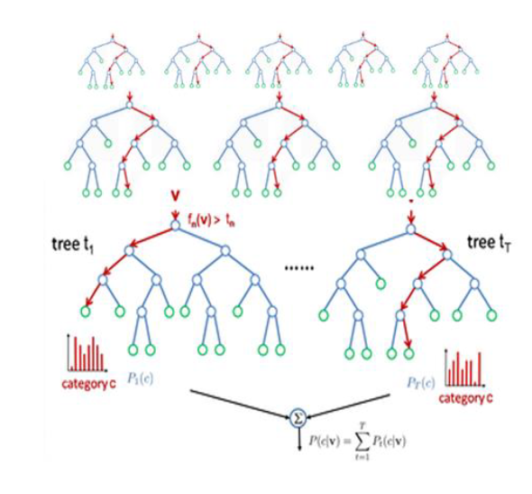
Bosques Aleatorios
Son un método de aprendizaje en conjunto (ensamble learning), que construyen una multitud de árboles de decisión y proporcionan la clase que es la moda (clasificación) o la predicción promedio (regresión)
openSAP: Introduction to Statistics for Data Science

Slide 4

Bosques
Aleatorios
PASO 1: Elegir un número aleatorio K de puntos de datos del Conjunto de Entrenamiento.
PASO 2: Construir el Árbol de Decisión asociado a esos K Puntos de Datos.
PASO 3: Elegir el número N de árboles que queremos construir y repetimos los PASOS 1 y 2.
PASO 4: Para un nuevo punto de datos, hacer que cada uno de los N árboles haga una predicción del valor de Y para el punto en cuestión, y asigne al nuevo punto la predicción final, basada en el promedio de todas las predicciones Y de los árboles.

